Slide 1
智能财务/文档 RAG 问答系统
架构设计与实现

Slide 2
一、 项目背景与系统概述
传统的 RAG 系统在处理复杂表格的 PDF（如财报、研报）时面临巨大挑战
痛点：“表格乱码”、“长表格截断”、“大模型回答不按格式”等
本项目目标
构建一个高可用、抗干扰、纯结构化输出的本地/云端混合 RAG 系统
彻底打通从“复杂 PDF 解析”到“精准回答提取”的全链路 * 复杂PDF中包含普通文本+表格和扫描版

Slide 3
二、 核心模块设计（四大架构）
本项目由四个核心模块组成，形成了一条完整的数据流转闭环：
1. 文档解析模块 (PDF Parser)将非结构化的 PDF 转化为高质量的结构化 Markdown
2. 知识库与检索引擎模块 (Knowledge Base)文本切分（Chunking）、向量化存储与高效相关性检索
3. AI 代理模块 (RAG Agent)组装检索上下文，调度大模型，强制输出结构化回答
4. 流程编排与交互模块 (Main Pipeline)统筹协调模块，提供 CLI 界面并保障极高的容错与健壮性

Slide 4
1. 文档解析模块 (PDF Parser)
对应文件：qianwen_pdf_parser.py
核心技术：
摒弃传统的纯文本抽取，采用 PyMuPDF 将 PDF 逐页渲染为高清晰图片
引入多模态大模型 (Qwen-VL-Plus) 进行视觉 OCR 与排版还原
解决的痛点：
完美解决了传统解析工具对财报中“复杂表格”提取错位的致命问题（实测中信证券复杂财务报表，结构 100% 还原）

Slide 5
2. 知识库与检索引擎 (Knowledge Base)
对应文件：knowedge_base.py
核心技术：
离线优先的 Embedding：集成 ModelScope，使用 m3e-base 进行本地端侧向量化，兼顾隐私与速度
智能分块 (Smart Chunking)：针对长表格，自研“表头状态感知与继承”分块算法，防止丢失语义
双路混合检索 (Hybrid Search)：稠密检索 (ChromaDB) + 稀疏检索 (Jieba & BM25 拦截数值)采用 RRF (Reciprocal Rank Fusion) 交叉排序融合提取 Top-K

Slide 6
3. AI 代理模块 (RAG Agent)
对应文件：rag_agent.py
核心技术：
系统提示词工程 (System Prompt)严格限制大模型幻觉：“禁止使用内部知识”、“信息不足必须回答无法回答”
精准溯源机制强制要求大模型在回答后，提取并附带对应的“源文档页码”
Pydantic 结构化输出结合 OpenAI SDK 的 JSON 模式，定义 RAGResponse 数据类确保强制输出 is_answerable, answer, cited_pages 三大标准字段

Slide 7
4. 流程编排与交互模块 (Main Pipeline)
对应文件：main.py
核心技术：
参数化运行与状态管理提供 --rebuild 指令，一键实现知识库的物理级清空与重建
极限容错防御机制自研强大的 JSON 拦截清洗器。利用正则 re.search 暴力剥离干扰引入多重类型断言，彻底解决了大模型胡言乱语导致的动态解包宕机问题

Slide 8
三、 核心亮点与创新 (攻克的“坑”)
1. “看不懂表格”的破局：多模态降维打击。直接将页面当成图片给视觉大模型看，输出标准 Markdown 表格，为下游提供极其干净的语料。
2. “找不到数据”的破局：“表头继承切分算法” + ChromaDB 与 BM25 的 RRF 双路召回。让语义理解和精准财务数值召回双管齐下。
3. “输出不可控”的破局：Pydantic 约束 + 正则防御性解析。无论大模型穿什么“外套”或带前缀，都能精准扒出核心 JSON 字典，保障企业级稳定性。

Slide 9
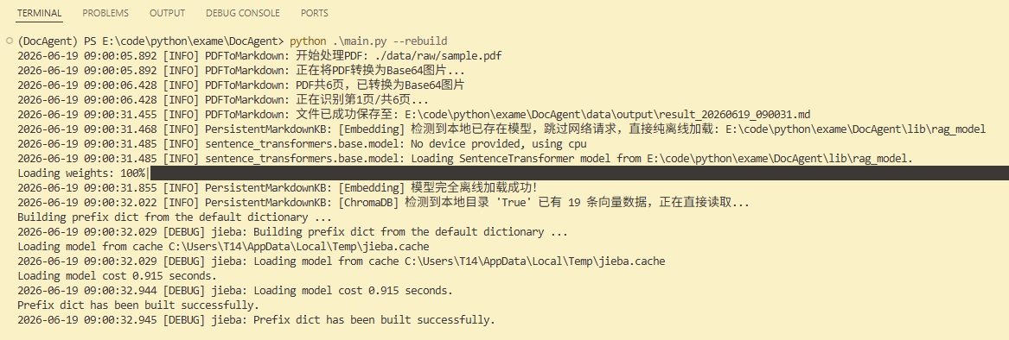
四、 运行演示
1 启动程序

Slide 10
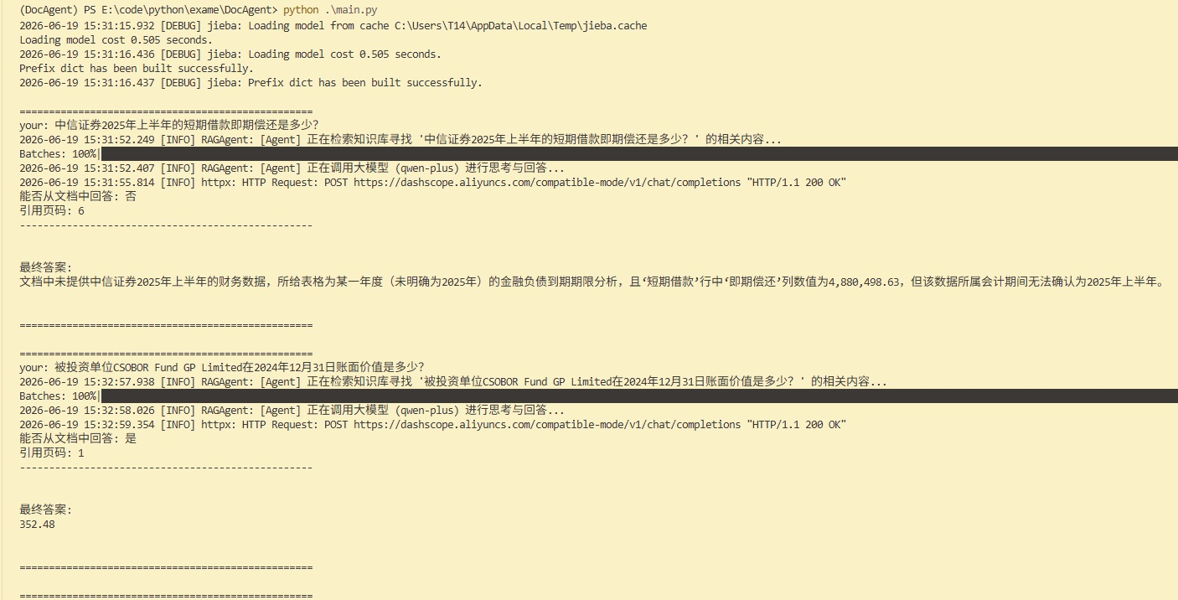
2 内容相关问题

Slide 11
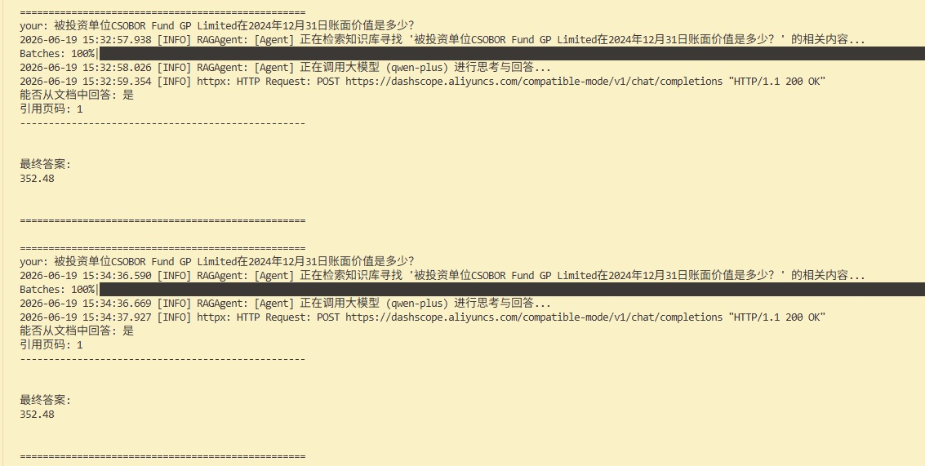
3 内容相关问题重复

Slide 12
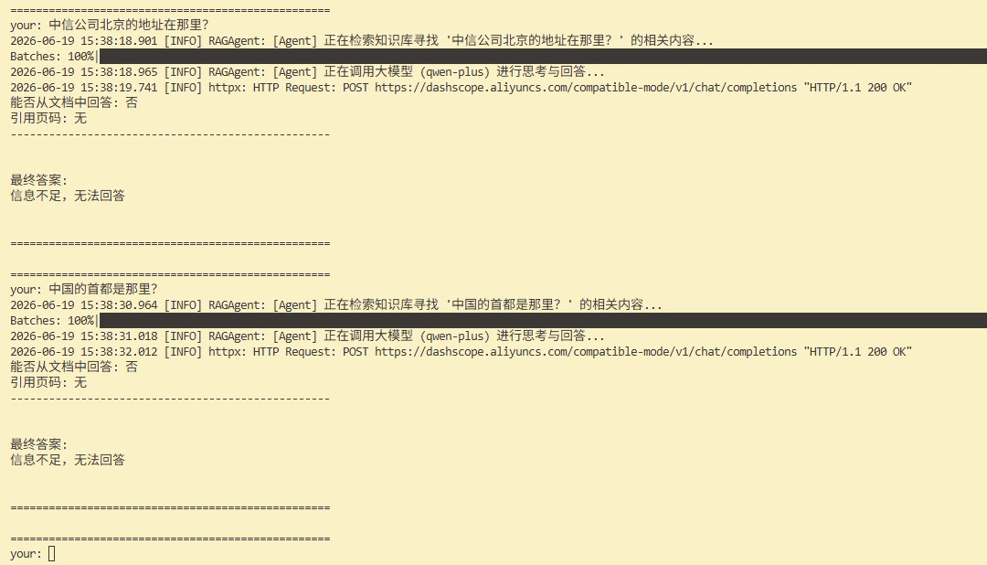
4 无关内容问题

Slide 13
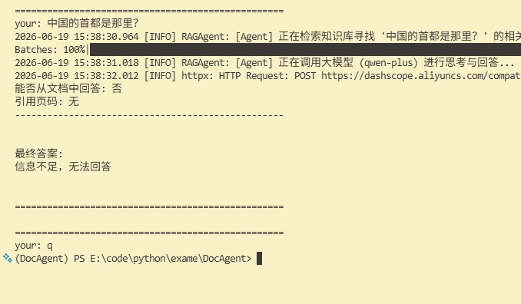
5 结束退出

Slide 14
五、 已知问题
1. 目前采用将PDF整体转图片，再交给多模态大模型转成MD文档的方式； 部署或者运行时可以再config.yaml文件中配置相应的base_url，API_KEY即可使用。
测试采用的时千问多模态模型。运行时，先要把API_KEY设置为环境变量。 有本地处理OCR的解决方案，如’paddleocr’，需要有GPU的设备才能运行。虽然有CPU版，但是实测发现总是有底层错误无法解决。最后不得不放弃改用多模态大模型处理

Slide 15
五、 已知问题
2 当前只针对单个文件，后续可以将输出PDF文件统一命名，保存到本地以备查验
3 文件过大或者图片太大，可以适当降素，减少多模态token消费
4 如果表格跨页，则需要对接表格，即将相连的PDF图片都传给多模态大模型处理；
5 为了减少启动时间或者加载时间，embeding模型和向量数据库都做了本地缓存；只需要配置config.yaml里的knoweldge.db_path和knoweldge.mode_path 为可用的路径，系统会自动缓存；

Slide 16
五、 已知问题
6 对于“无答案”问题，目前只是在prompt层面做了限制。后续可以通过检索内容的相关性或者得分来做物理限制。如果得分过低，直接就回复用户“无法回答”
7. Agent部分可以增加Hooks，来处理提交前的检查，如上面所说的检索内容得分过低，直接答复用户，不用提交LLM。另外还能统计问题回复后，token的使用量等统计
8 Agent可以采用答复，再提交问题，上下文和答案再次让LLM确认的方式自检；同时PDF分析，也采用这种生成答案，提交全部输入和输出的MD让LLM来再次确认的方式进行自检，提高系统的可靠度。

Slide 17
谢谢聆听
Q&A 交流时间

